Slide 1
實作估計總作業時間的網路服務
基於郵件狀態改變及其改變的時間
團隊名稱：bigdata最後希望
帶隊教授：趙逢毅博士
成 員：胡芯瑜
陳博文
石振琳
鄭龍森

Slide 2
摘要
信件(包裏)從離開寄件人手中開始，到達收件人手上結束，在這過程當中存在許多變數，例如氣候、路況、送件量、路途遠近、路線規劃方式等；但基於確切的郵件狀態變化加上狀態變化的時間差距，雖然在巨觀上具有一定程序，但在細節上卻存在著不確定性，藉由馬可夫鏈（英語：Markov chain）的計算推估郵件在離開寄件者手中完成資料登錄之後，需要多少的時間能送達收件者的手上；而在送件過程中，郵務中心也可以即時監控運送過程的異常狀態，以縮短異常排除時間，提高郵件運送效率。

Slide 3
提案動機
「XXX！掛號！掛號！」
曾幾何時，粗獷嘹亮的掛號唱名聲響遍大街小巷，而時光荏苒，曾經的掛號唱名因電鈴而不再常聽，但等待信件的心卻是不變。工業化的發展加速了人們的腳步，也壓縮了等待的心；尤以近年電商發展迅速，甚有電商喊出6小時到貨服務，而郵件呢？擁有最悠久歷史、最熟悉街頭巷尾的郵務系統，有沒有可能發展出幾點收信(包裏)的服務呢？
答案是可以的，大量的歷史資料、健全的作業流程，只要搭配一套完整的系統，讓寄件人在郵局收到信件(包裏)建檔開始，就能知道對方什麼時候可以收到；也許是愛情的思念，又或許是親情的掛念，因為郵務系統的精準送達，讓懸著的一顆心不再因為未知的等待而焦躁不安。

Slide 4
選用理論架構模型
觀察
郵件追蹤查詢資料
各欄位的關係
轉換
網路模型的有向路徑圖
發現
狀態和狀態之間為隨機過程
郵件主要的狀態改變路徑

Slide 5
選用理論架構模型
網路模型(network model)
定義
1.點:郵件的狀態代碼、處理局號
2.線:狀態的改變
3.依據狀態、郵件號碼、時間決定線的連結

Slide 6
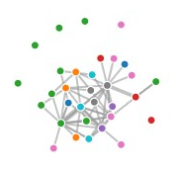
選用理論架構模型
狀態-狀態之間的關係(10000筆資料)

Slide 7
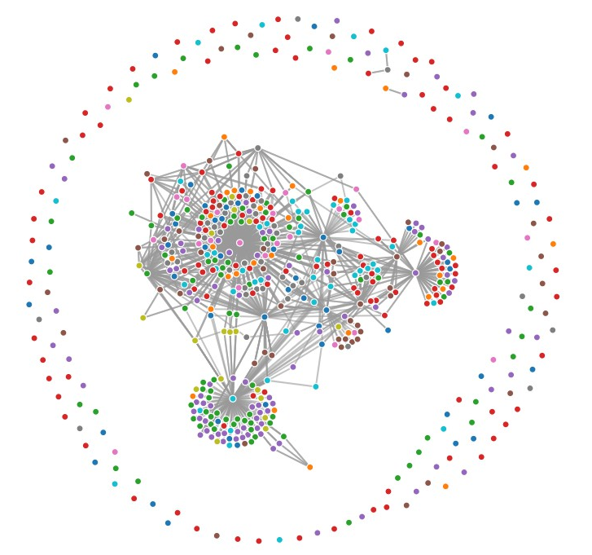
選用理論架構模型
局號-狀態之間的關係(10,000筆資料)

Slide 8
選用理論架構模型
馬可夫鏈模型
馬可夫性質:
在目前以及所有過去事件的條件下，任何未來事件發生的機率，和過去的事件是不相關的(獨立的)，而僅和目前的狀態相關。
具備馬可夫性質的隨機過程則稱為馬可夫鏈。
原理:
利用歸納事件的所有狀態，統計出事件的狀態轉移的機率，表示成轉移機率矩陣來進行模擬分析，參數可隨時間具有系統性，顧客用來預測未來事件狀態的轉移或是空間擴張的趨勢。

Slide 9
選用理論架構模型
處理環境
目前處理環境：
硬體：個人PC
作業系統：WINDOWS 10專業版
軟體：Anaconda3(64-bit)、EXCEL
程式語言：PYTHON 3
資料庫：無

Slide 10
分析流程說明
分析流程
研究META DATA，討論方向
資料清理
小量資料測試
操作資料
評估可行性

Slide 11
分析流程說明
分析架構
確認郵件處理狀態及狀態改變的順序
確認郵件狀態改變的時間點
確認郵件狀態改變時的局號
基於郵件狀態改變時的狀態碼及局號統計各種組合之間的時間變化量
推測郵件送達可能時間

Slide 12
分析流程說明
分析報表結果
狀態變化 | 計數 | 平時時數 | 百分比 | 累計百分比
Z -> Y | 75,647,648 | 21.20 | 26.00% | 26.00%
Y -> I | 74,231,948 | 6.11 | 25.51% | 51.51%
A -> Z | 61,845,982 | 7.88 | 21.25% | 72.76%
Y -> H | 17,046,769 | 5.12 | 5.86% | 78.62%
Z -> Z | 13,297,445 | 12.92 | 4.57% | 83.19%
H -> Y | 12,348,865 | 25.20 | 4.24% | 87.44%
Z -> G | 6,987,350 | 15.92 | 2.40% | 89.84%
G -> I | 5,335,784 | 60.16 | 1.83% | 91.67%
H -> Z | 4,378,472 | 8.19 | 1.50% | 93.18%
Y -> G | 2,363,505 | 20.20 | 0.81% | 93.99%
G -> Y | 1,306,300 | 0.83 | 0.45% | 94.44%
T -> Z | 1,283,155 | 3.86 | 0.44% | 94.88%
A -> A | 1,192,365 | 542.03 | 0.41% | 95.29%
A -> Y | 1,182,150 | 26.91 | 0.41% | 95.69%
P -> Y | 1,155,135 | 12.34 | 0.40% | 96.09%
I -> Q | 1,013,289 | 15.41 | 0.35% | 96.44%
G -> T | 891,498 | 452.02 | 0.31% | 96.75%
Z -> P | 885,811 | 18.32 | 0.30% | 97.05%
Z -> I | 836,587 | 31.69 | 0.29% | 97.34%
X -> H | 731,999 | 4.81 | 0.25% | 97.59%
I -> A | 627,866 | 478.43 | 0.22% | 97.80%
I -> Z | 530,107 | 287.71 | 0.18% | 97.99%
A -> V | 463,495 | 20.59 | 0.16% | 98.15%
資料筆數： 381,043,734
有效筆數： 290,977,795
郵件筆數： 89,227,622
平均狀態變化：4.27
由於數據過多，故取累計百分比至98%。

Slide 13
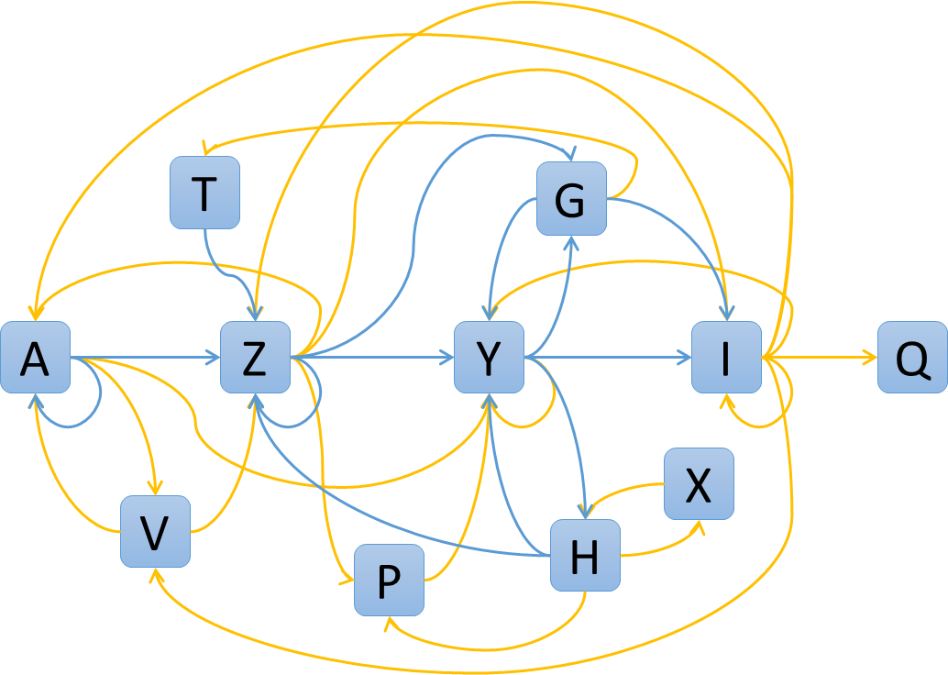
分析流程說明
狀態分析圖
藍色線為狀態變化取累計統計至2σ，橙色線為2σ至接近3σ之間的狀態，由圖可知，在2σ之前的狀態較為穩定(藍色線13條)，而在2σ之後狀態變化大增(橙色線19條)。

Slide 14
分析流程說明
分析結果
以目前一季的資料量(381,043,734)、郵件數量(89,227,622)、平均狀態變化量(4.27)的資料來看，平均每秒需處理49筆的郵件查詢量，而以某電商雙11時以七台伺服器處理每秒約300筆客戶查詢需求推估，服務上線之後約需一台伺服器即可處理每日郵務查詢的需求。

Slide 15
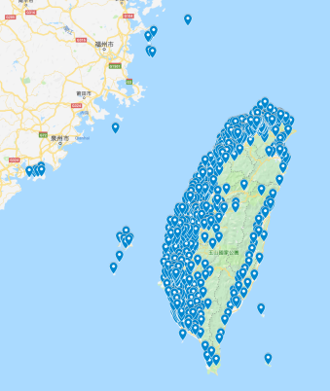
面臨問題
資訊不足
由於無法取得完整郵務處理局號及其地址，原本計劃配合圖資系統進行流程可視化的作業告停，
待取得完整資料之後，可考慮重啟可視化作業。

Slide 16
後續計劃
處理環境
目前處理環境：
硬體：個人PC
作業系統：LINUX + Hadoop cluster
軟體：Anaconda3(64-bit)
程式語言：PYTHON 3

Slide 17
後續計劃
處理方式
重新規劃處理環境，以叢集方式處理整個年度的資料量，甚至經由新資料的加入，重新計算推估時間，以符合環境的變化。
而在最終結果，希望能在郵局窗口完成資料登錄之後能立即知道信件(包裏)送達的時間，並經由界面的運用，讓郵務中心及送(收)件人能查詢所需相關訊息。

Slide 18
後續計劃
用網頁呈現(預估郵件送達時間的網路服務)
寄件者鄰近郵局
收件者鄰近郵局
預估到達時間
研究限制：
無法以 寄件者地址 或 收件者地址 為輸入欄位，是因為資料無法取得，故為 研究限制

